Slide 1
Vorstellung Custom Controlls cuie
Control 1: ToolBar
Control 2: Country Canton Map
Simon Wächter (https://github.com/swaechter)

Slide 2
Übersicht
Custom Control 1: Toolbar
Custom Control 2: Country Canton Map
Kontaktmöglichkeiten

Slide 3
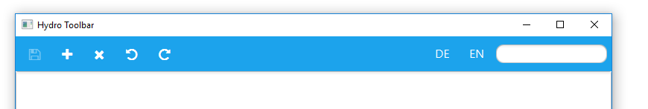
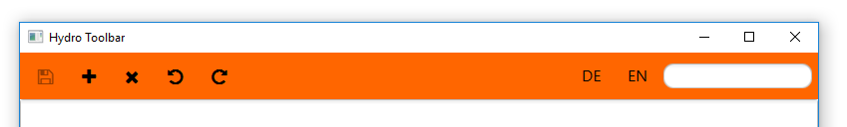
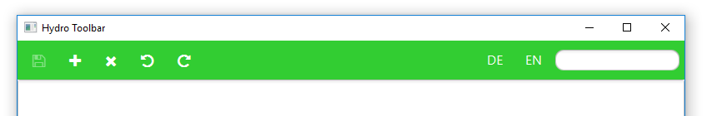
Custom Control 1: Toolbar (1/2)

Slide 4
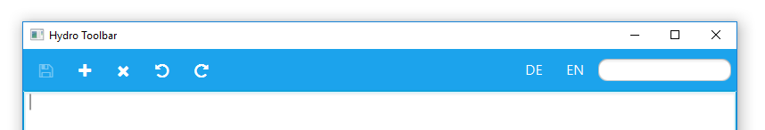
Custom Control 1: Toolbar (2/2)
Features:
Zugriff auf alle Buttons/Textfield
Aktivieren/Deaktivieren (Ausgrauen) von Elementen
Stylebar via CSS (Color, Size etc.)
Link: https://github.com/FHNW-CUIE/hydropower-cc-swaechter → INSTALL1.md

Slide 5
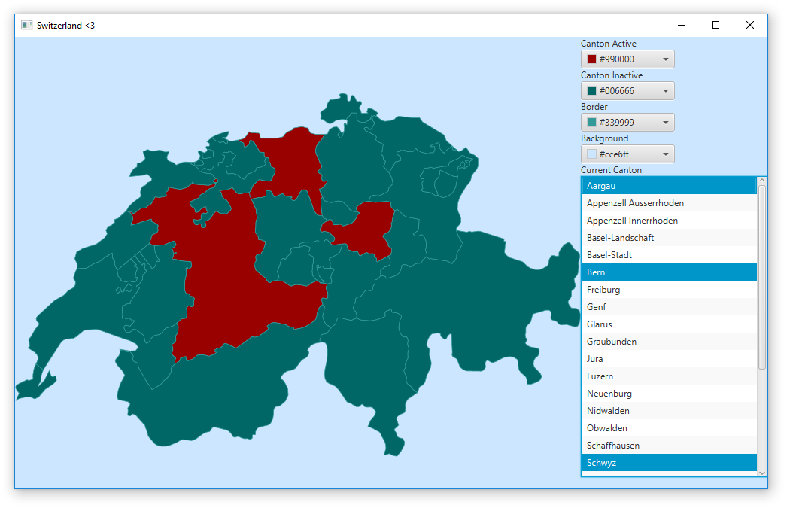
Custom Control 2: Country Canton Map (1/3)

Slide 6
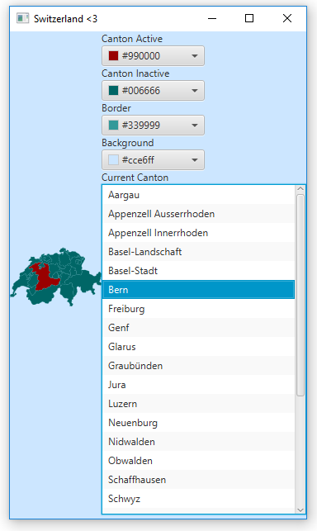
Custom Control 2: Country Canton Map (2/3)
Gleiche Fensterhöhe wie vorher, jedoch
Seitlich gestaucht

Slide 7
Custom Control 2: Country Canton Map (3/3)
Features:
JavaFX Collection mit allen 26 Kantonen
Kantone über Properties aktivierbar/deaktivierbar
Click-Handler auf Kantone mit Callback
Änderbare Farben (Aktiv/Inaktive Kantone und Grenzfarben)
Link: https://github.com/FHNW-CUIE/hydropower-cc-swaechter → INSTALL2.md

Slide 8
Kontaktmöglichkeiten
Repository: https://github.com/FHNW-CUIE/hydropower-cc-swaechter
INSTALL1.md: Toolbar
INSTALL2.md: Country Canton Map
Nachher in der Poster Session
Via Mail: simon.waechter@students.fhnw.ch oder GitHub @swaechter

